Slide 1
Sesión 1
Lunes
Backend y Frontend

Slide 2
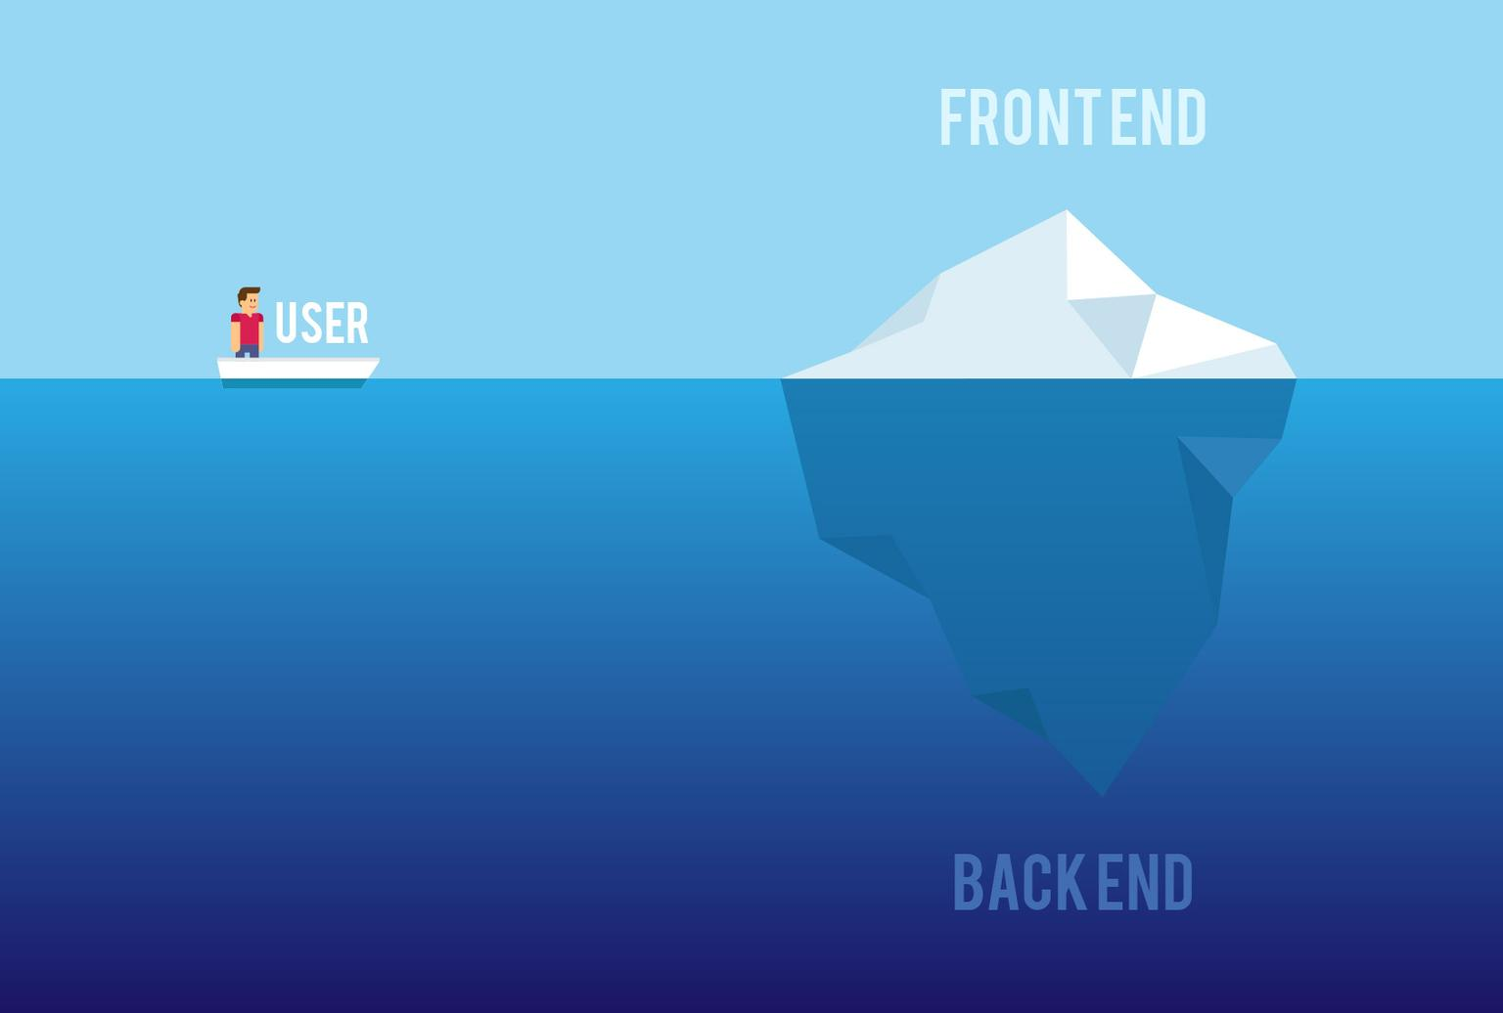
Frontend y Backend

Slide 3






Frontend - Tendencias

Slide 4
Tendencias 2022 - Diseño Web
Diseño para dedos (Mobile First)
Diseños interactivos
Psicologia del color
Contenido personalizado
Humanización extrema de los bots
Hero Images
Landing Page
UX
Videos en vez de imágenes

Slide 5
Roadmap Frontend 2022
https://roadmap.sh/frontend

Slide 6





Backend - Tendencias

Slide 7



Base de datos

Slide 8



Servidores Webs / Protocolos HTTP - HTTPS

Slide 9
Roadmap Backend 2022
https://roadmap.sh/backend

Slide 10
Introducción a la programación

